Slide 1
Fisiologia da recuperação
Valéria Panissa

Slide 2
Objetivos da aula
Breve introdução sobre processo de recuperação pós-exercício
Estratégias e mecanismos fisiológicos:
Massagem
Meia de compressão
Gelo

Slide 3
Como posso medir a recuperação?
Aspectos funcionais (desempenho)
Fisiológicos
Perceptuais

Slide 4
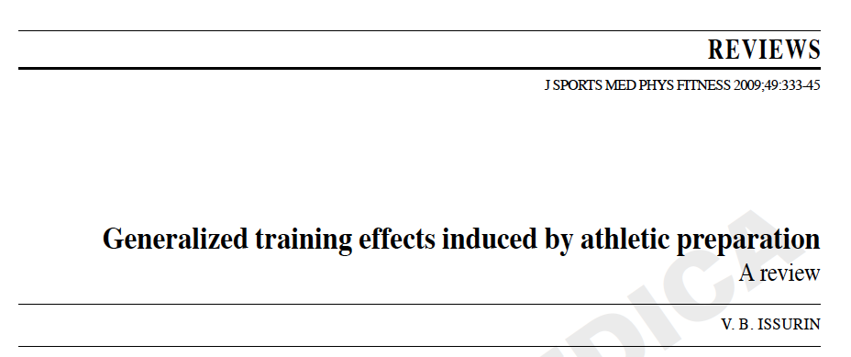

Slide 5
Efeitos | Definição | Duração do evento
Agudo | Mudanças durante o exercício | Segundos ou minutos
Imediato | Mudanças resultantes de uma única sessão de treino ou dia | Horas
Acumulado | Mudanças no desempenho ou habilidades técnicas resultantes de uma série de treinos | Dias, meses ou anos
Tardio | Mudanças atingidas após um intervalo de um treinamento | Dias ou semanas
Residual | Retenção das mudanças | Dias ou semanas

Slide 6
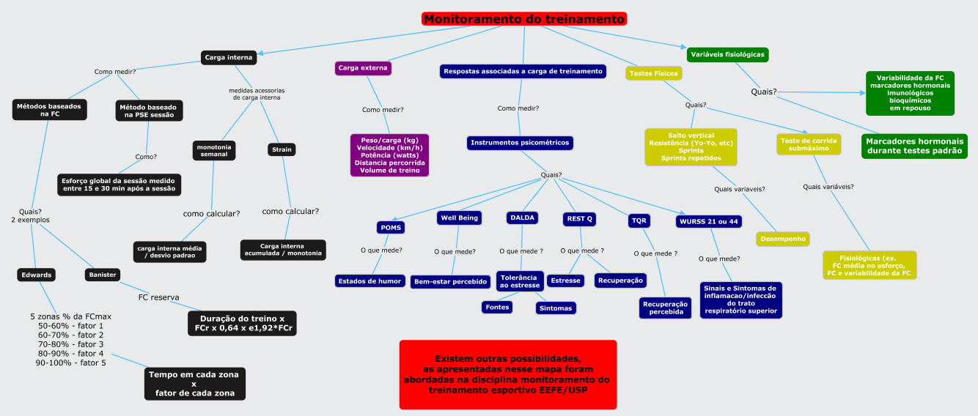

Slide 7
Estratégias para “acelerar” a recuperação
Meias de compressão
Imersão na água fria (crioterapia)
Banho de contraste
Fotobiomodulação
Estimulação transcraniana
Eletroestimulação muscular
Massagem
Liberação miofascial
Nutrientes (leite, cúrcuma, proteínas)
Oxigênio

Slide 8
Quais processos fisiológicos?
Mais comuns:
Remoção de metabólitos
Reparação de dano muscular (processos inflamatórios)
Atenuação de dor muscular tardia
Ressíntese de glicogênio muscular

Slide 9
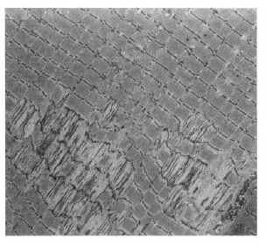
Dano muscular
Gibala et al.,1995
Komi P. 1996

Slide 10
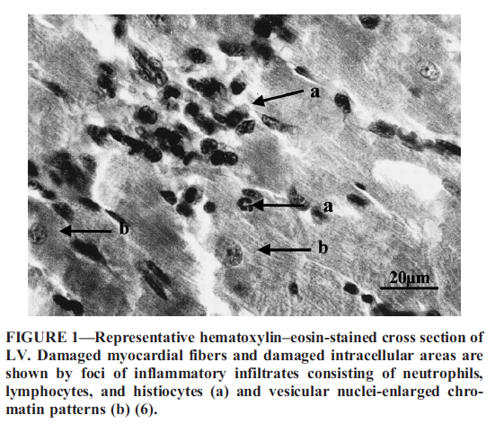
Dano não é só no músculo esquelético!

Slide 11
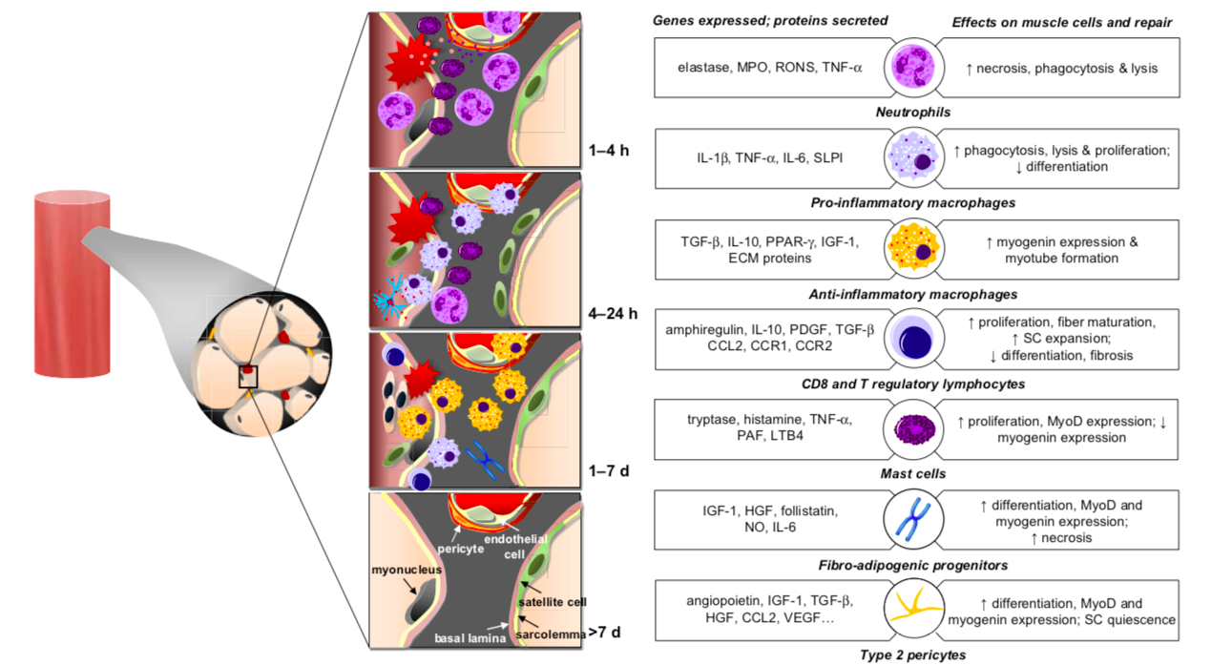
(Peake et al. 2016)

Slide 12
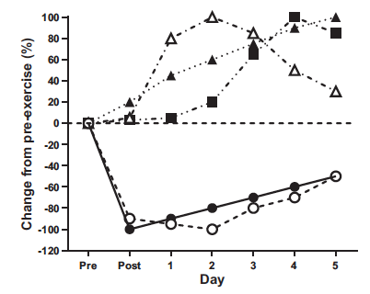

Slide 13
Massagem

Slide 14
Massagem
Manipulação mecânica do tecidos
Ritmo e pressão específicos
Variedade muito grande de técnicas

Slide 15
Características
Qualquer tipo de massagem como proposta de recuperação
Medida de desempenho após a estratégia
Tipo de massagem (manual ou automatizada)
Duração da massagem (5-6, 8-12, 15-20 ou acima de 30min)
Tempo entre a massagem e o teste de desempenho (5–10 min, 20–35 min, 1–6h, 24h, 48h, 72h, 96 ou mais)
Tipo de teste (endurance, força, sprint ou salto)
Tipo de exercício que induz a fadiga (endurance, força ou misto)
Estado de treinamento dos participantes (destreinado, ativo ou atleta)

Slide 16
Resultados
22 estudos
270 participantes
Effeurage, petrissage, vibração, fricção e tapotagem; jato de água quente
Efeito geral para desempenho (aumento de 3,3%)

Slide 17
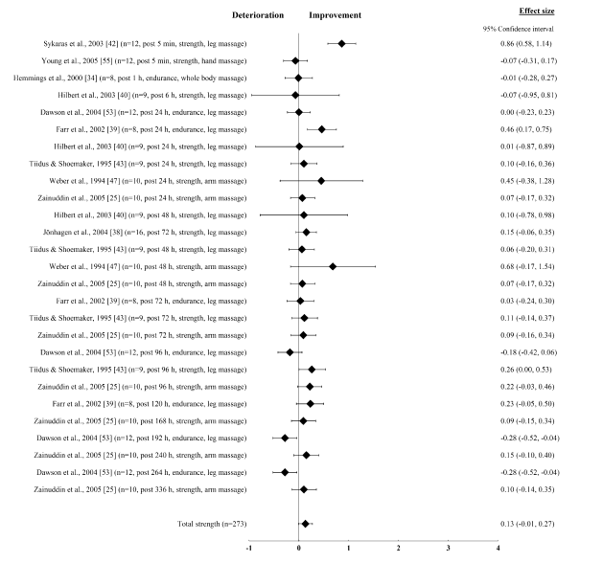

Slide 18
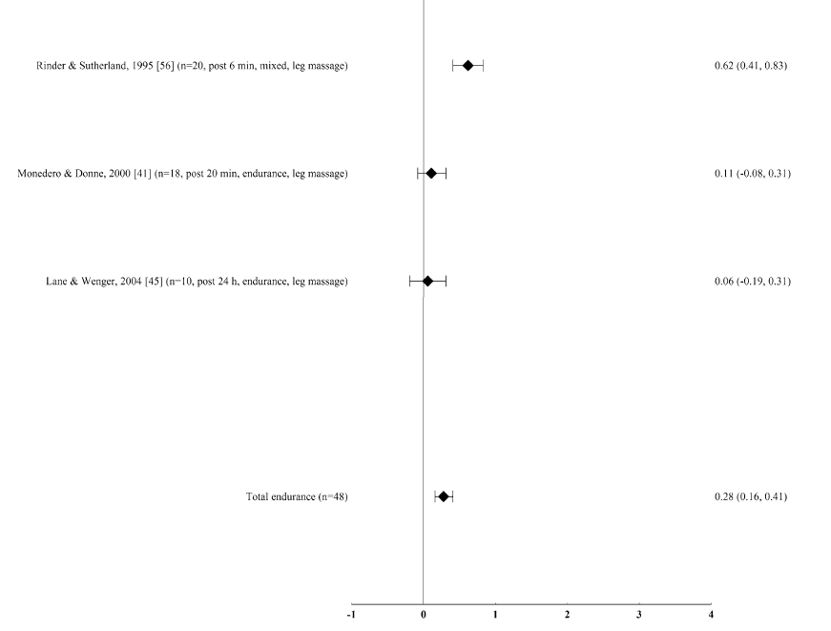

Slide 19
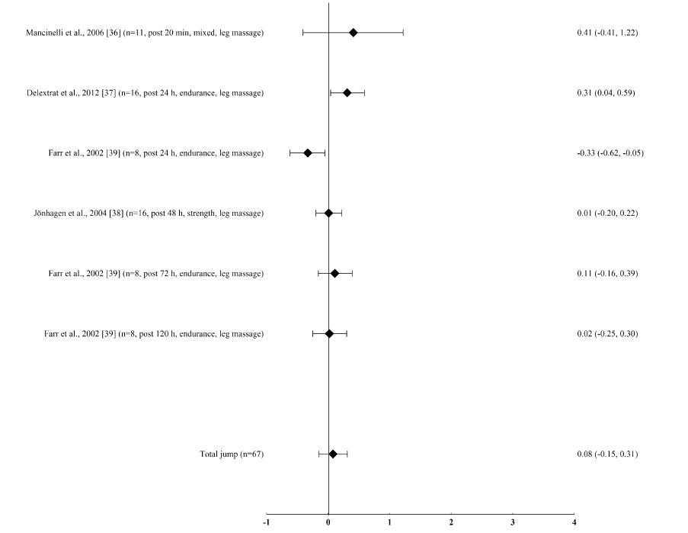

Slide 20
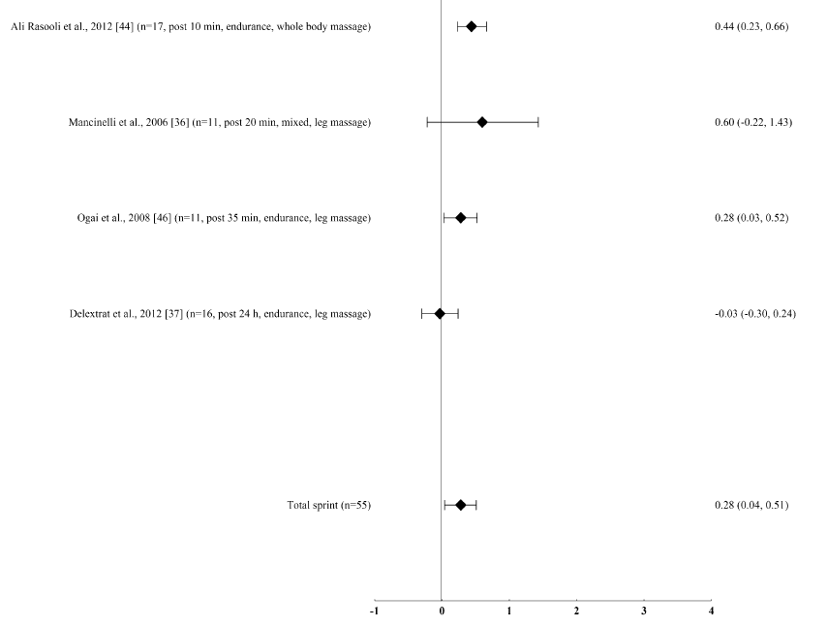

Slide 21
Subgrupos
Efeitos com massagem de 5-6 minutos (8%) e 8 a 12min (6%), mais longas com efeitos não claros
Efeito para curto entre atividades (5-10 min – 8%)
Efeitos para endurance (6%) e sprints (3%), mais importantes seguido de efeito para força (2,9%) e não claro para salto
Efeito para atividade que induziu a fadiga (misturada - 14%)
Efeitos para destreinados (6,5%), e menores efeitos para treinados e atletas (1,9 e 2,5%, respectivamente)

Slide 22
Conclusão
Desfecho positivo para desempenho em atividades de endurance, sprint e força, intervalo de recuperação de 5-10 minutos, massagens mais curtas 5 a 6 minutos, sendo a atividade indutora de fadiga mista (várias capacidades físicas)

Slide 23
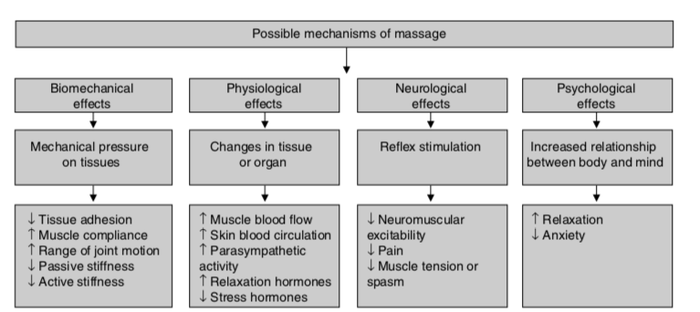
Mecanismos
(Weerapong et al. 2005)

Slide 24
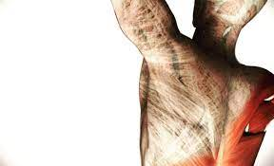
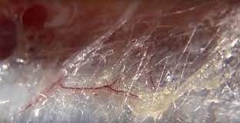
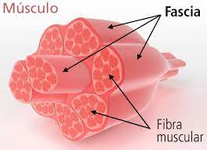
Fáscia
Tecido ininterrupto
Dar suporte as estruturas

Slide 25
Meia de compressão

Slide 26
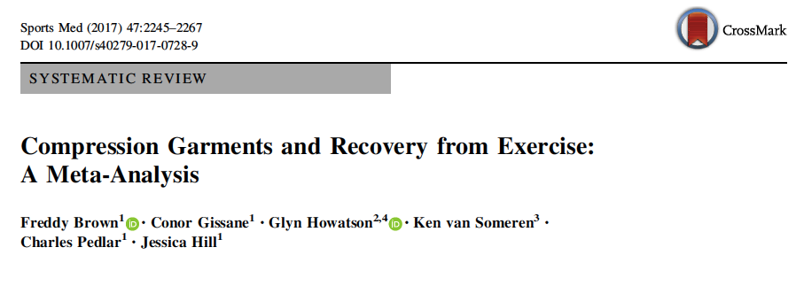

Slide 27
Objetivos
Efeito da utilização das meias em relação à modalidade, duração, tempo de utilização, pressão e estado de treinamento
Meia utilizada durante a recuperação (poderia usar durante o exercício também)
Variável de desfecho: força, potência e endurance

Slide 28
Resultados - efeito geral Z = 5,53; p < 0,001
23 estudos (136 comparações)
348 participantes (256 homens e 92 mulheres)
diferentes tipos de meias em relação à altura e grau de compressão
Meia de suave compressão (15 a 20 mmHg)
Meia de média compressão (20 a 30 mmHg)
Meia de alta compressão (30 a 40mmHg)

Slide 29
Efeito de variáveis (sub-grupo)
Houve uma tendência para efeito superior com as meias de menor pressão (p = 0,06).
Não houve efeito do estado de treinamento, ambos se beneficiaram entretanto os mais treinados tiveram efeitos superiores
Melhores benefícios para força que potência
Melhores benefícios quando a atividade prévia foi de resistência (de força)

Slide 30
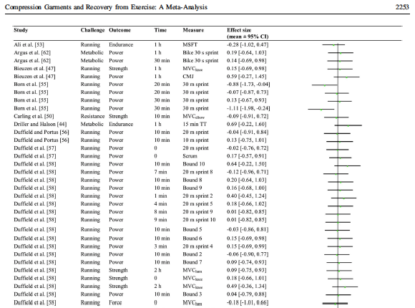
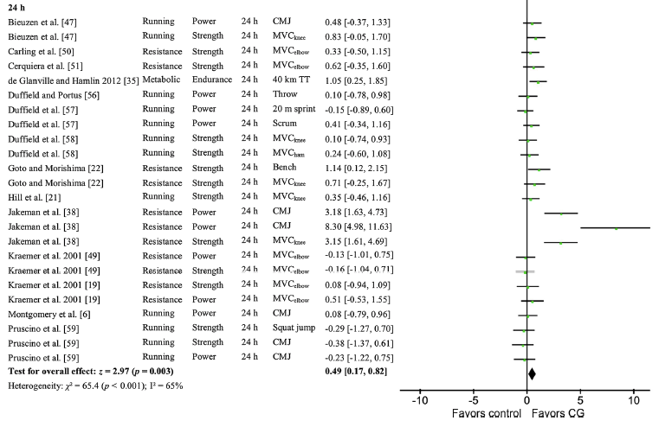
Efeito em até 2 h de intervalo entre as atividades

Slide 31
Efeito 2 a 8h de intervalo entre as atividades

Slide 32
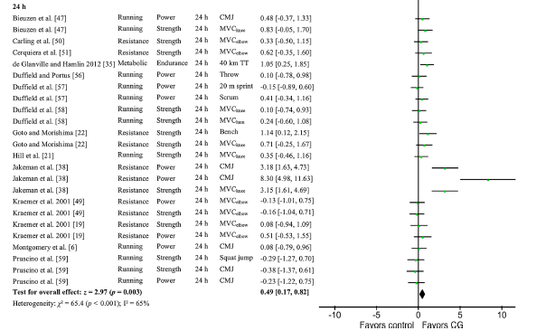
Efeito de 8 a 24h de intervalo entre as atividades

Slide 33
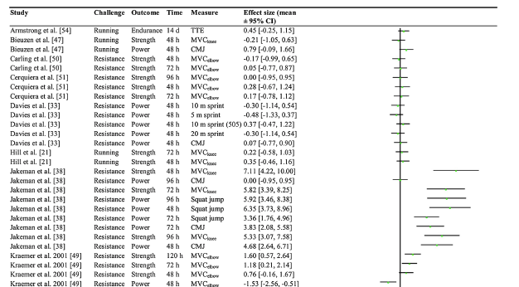
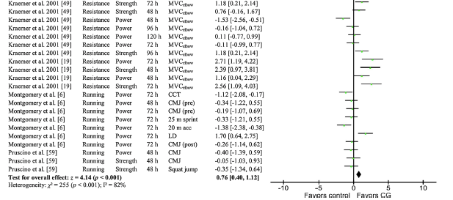
Efeito mais que 24 h entre as atividades

Slide 34
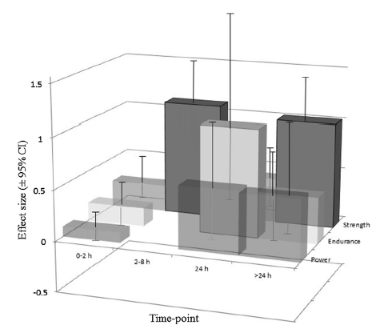

Slide 35
Conclusão sobre meia de compressão no desempenho
De maneira geral exerceu melhora na recuperação avaliada pelo desempenho
Maiores benefícios com intervalos de recuperação mais longos
Maiores benefícios quando a atividade prévia foi de resistência de força

Slide 36
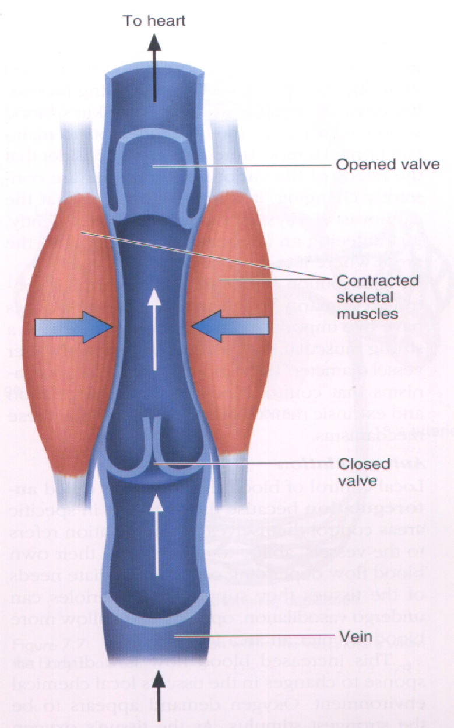
Mecanismos principais
Aumento do fluxo sanguíneo (retorno venoso)
Pressão mecânica para diminuir o inchaço (edema)
(Davies et al. 2009)

Slide 38
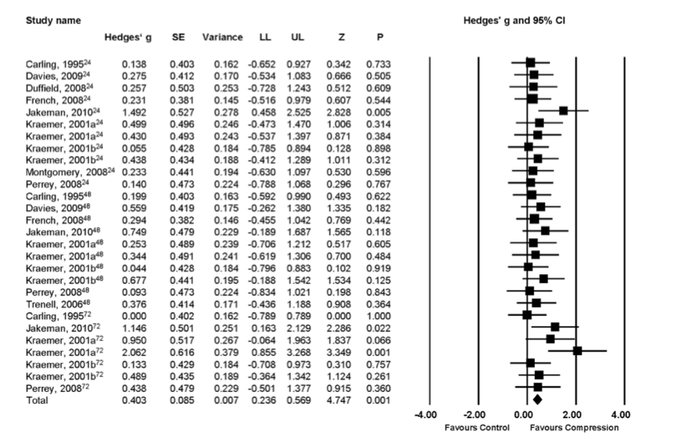
Dor muscular tardia

Slide 39
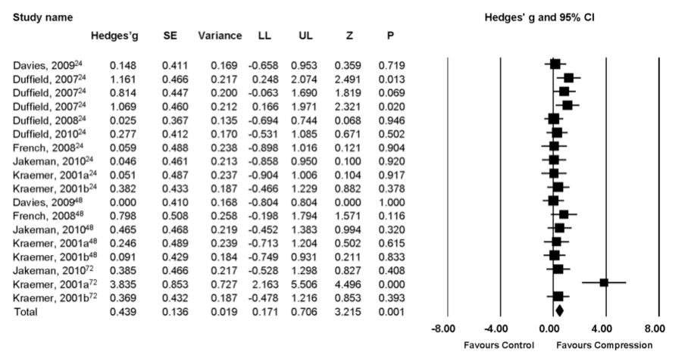
CK

Slide 40
Gelo

Slide 42
Características
Imersão em água fria após dois tipo de exercício: excêntrico ou alta intensidade
Variáveis de desfecho: potência muscular (salto ou sprint), força muscular (isométrico ou isocinético), dor muscular tardia (auto-relato) e CK
A imersão aplicada dentro de 1h após o exercício

Slide 43
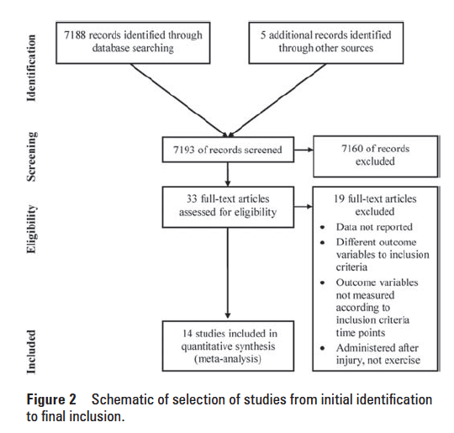

Slide 44
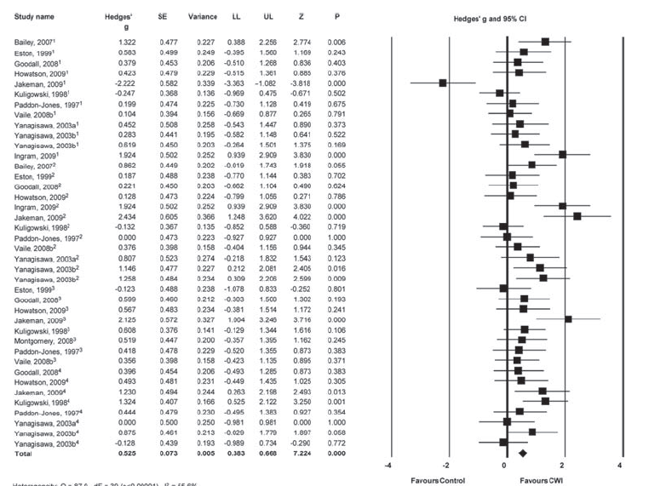
Dor muscular tardia

Slide 45
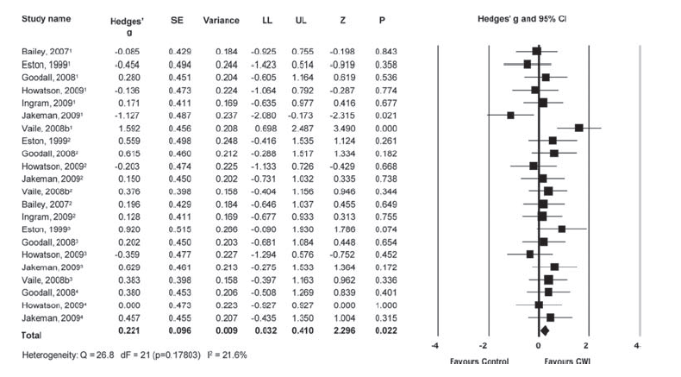
CK

Slide 46
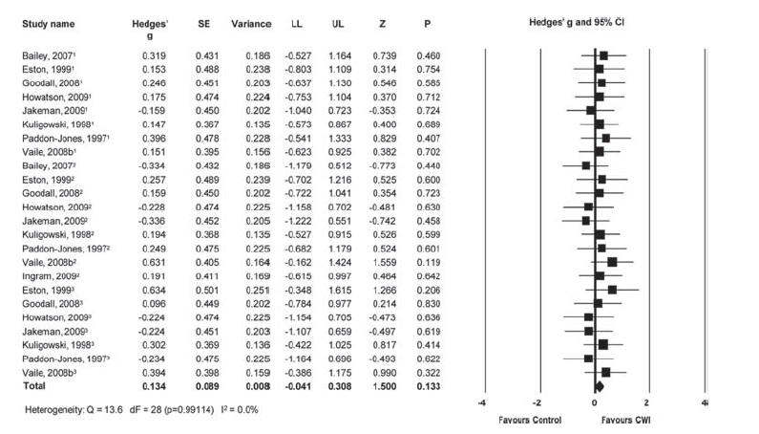
Força muscular

Slide 47
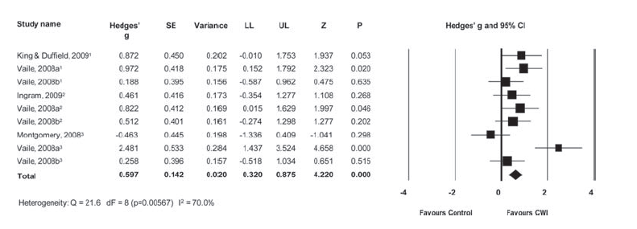
Potência muscular

Slide 48
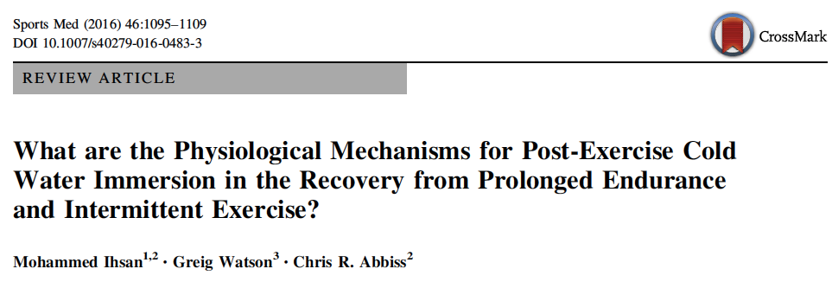

Slide 49
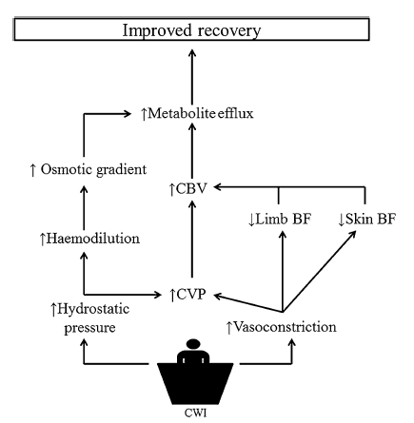
Mecanismos potenciais – Remoção de metabólitos

Slide 50
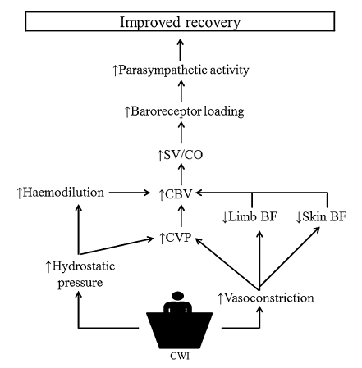
Mecanismos potenciais – Sistema nervoso autônomo

Slide 51
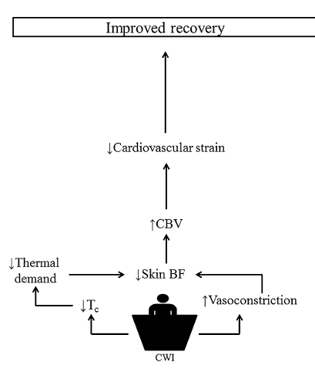
Mecanismos potenciais – estresse cardiovascular

Slide 52
Obrigada

